Slide 1
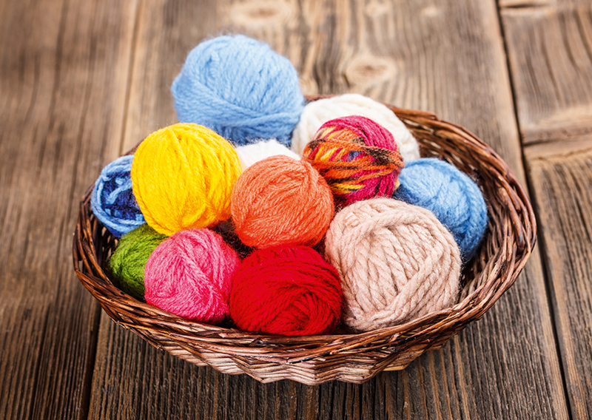
Вязание, как средство создания нестандартного игрового оборудования для развития мелкой моторики рук.
Из опыта работы воспитателя групп детей с тяжелыми нарушениями речи Шмаковой Ирины Александровны.
МБДОУ «Детский сад №160»

Slide 2
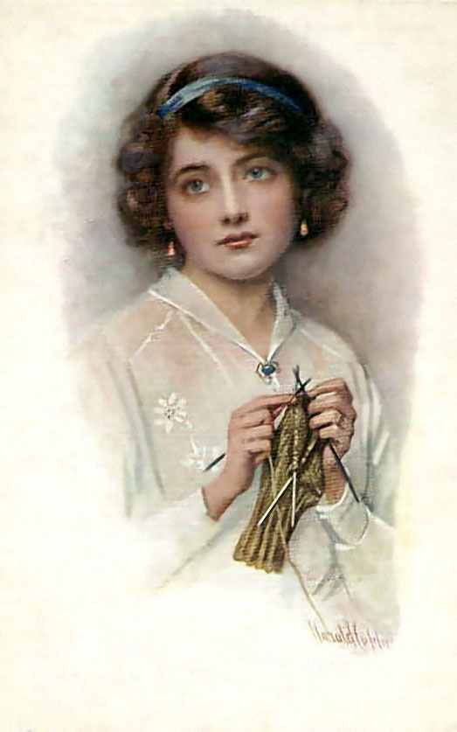
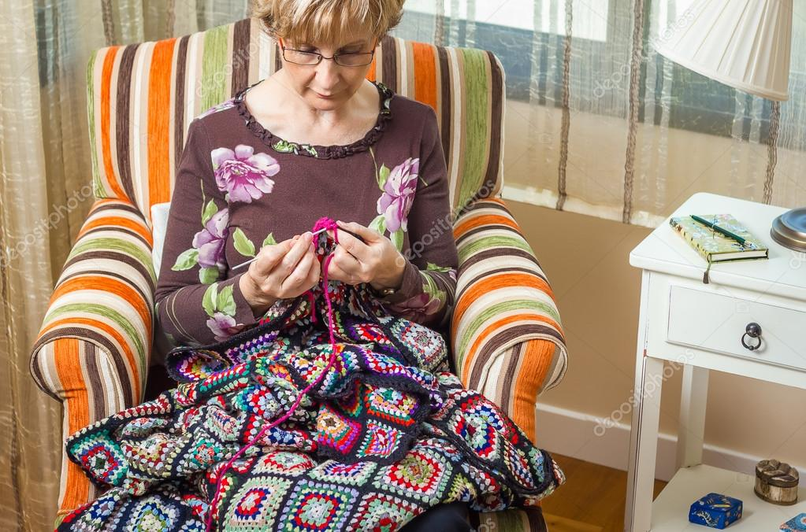
Вязание
- один из самых старинных видов декоративно-прикладного искусства, который существует более трех тысяч лет. Веками отточенное мастерство вязания крючком актуально и по сей день. Владение им даёт возможность не только прикоснуться к настоящему искусству, но и подчеркнуть собственную индивидуальность.

Slide 3
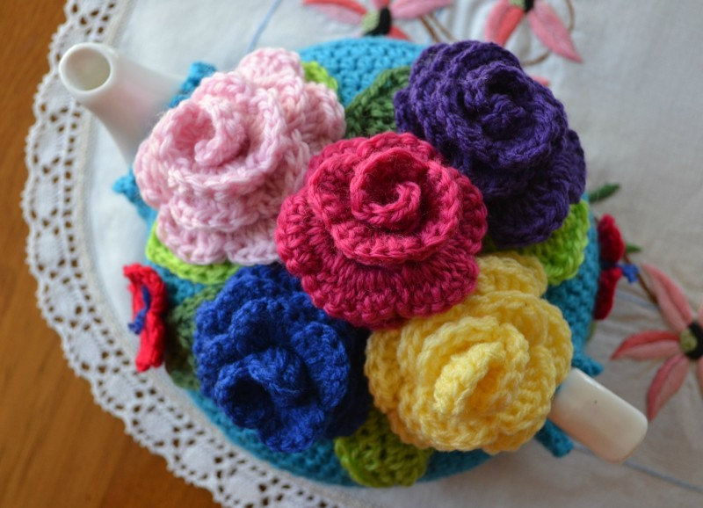
Этот вид декоративно-прикладного творчества характеризуется изяществом, красотой и возможностью изготовить разнообразные изделия: салфетки, скатерти, одежду и элементы её украшения.

Slide 4
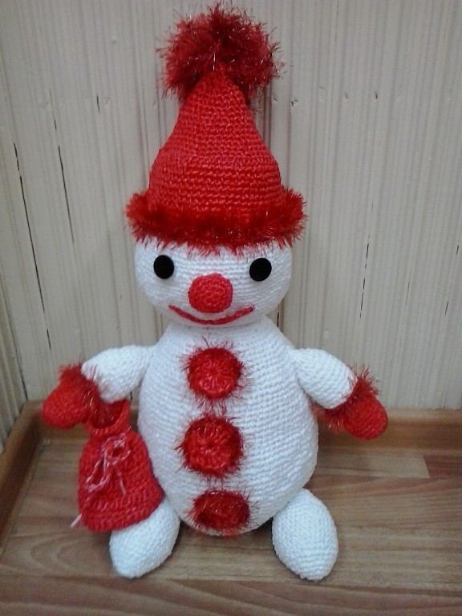
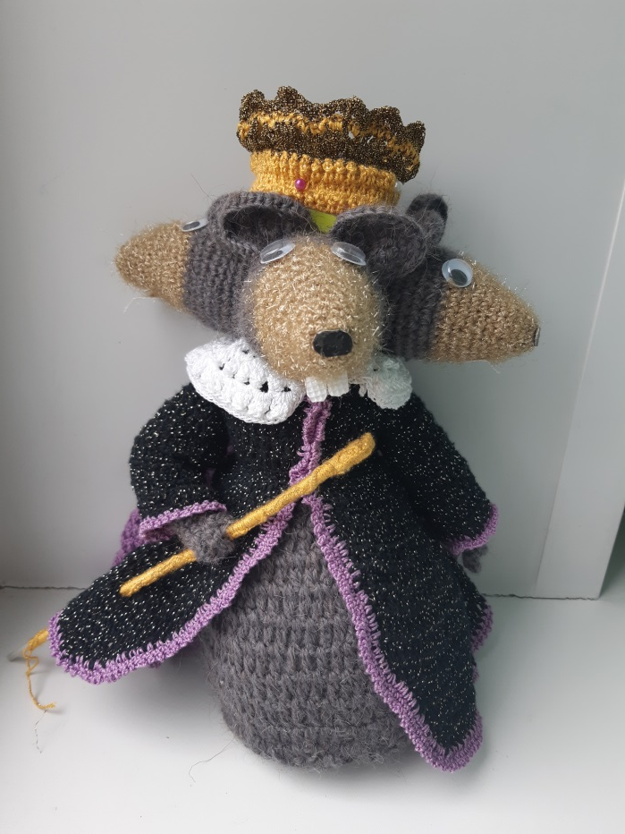
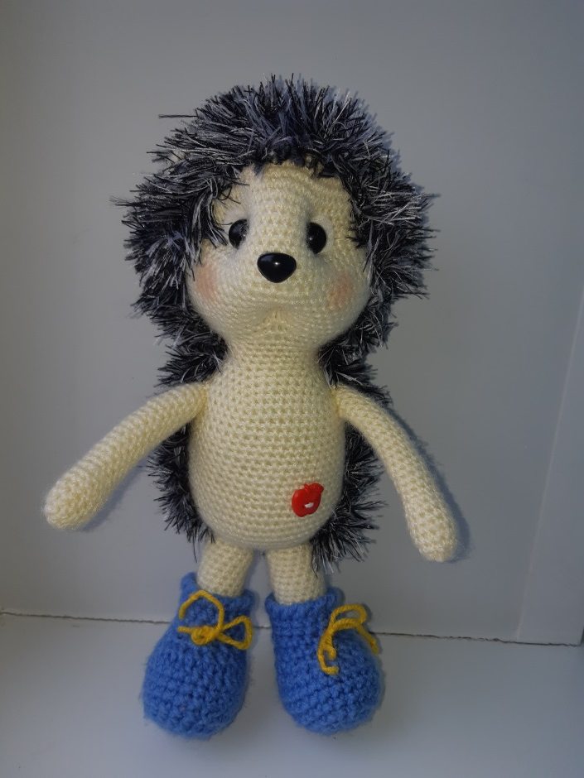
В свободное время я очень люблю вязать. Вязание - очень увлекательное и полезное занятие. Те, кто любит и умеет вязать, согласятся со мной, а тем, кто в этом сомневается, я могу сказать: попробуйте, не пожалеете!

Slide 5
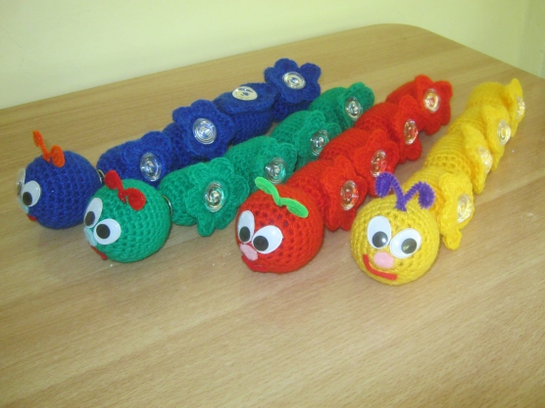
Вязать же игрушки и игры интересно вдвойне: это и польза, и удовольствие. Результаты такой работы просто восхищают. Дети любят играть с такими играми и игрушками. Это лучшее средство для развития моторики рук, они связаны из экологического материала, кроме того, каждое пособие – уникально, ведь в него вложена частичка душевного тепла создателя.

Slide 6
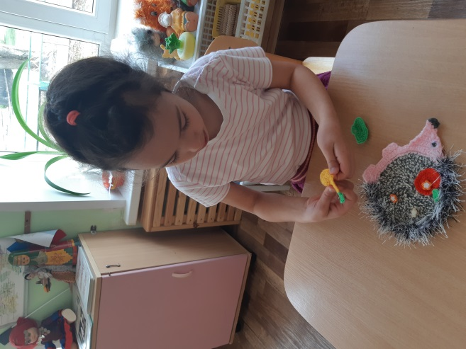
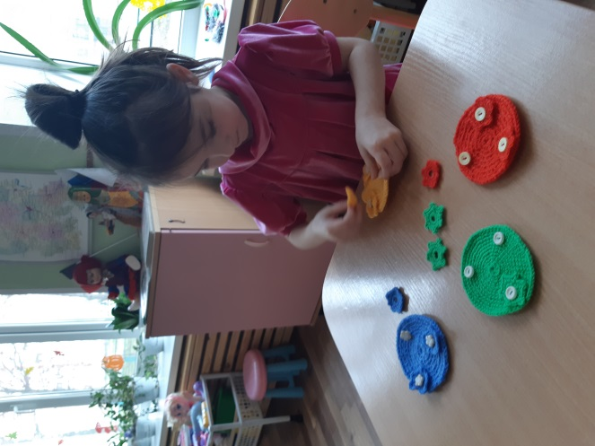
Сегодня широко известно, что развитие мелкой моторики пальцев рук через определенные зоны в коре головного мозга положительно сказывается на становлении детской речи, повышает работоспособность ребенка, его внимание и умственную активность, стимулирует интеллектуальную и творческую деятельность.

Slide 7
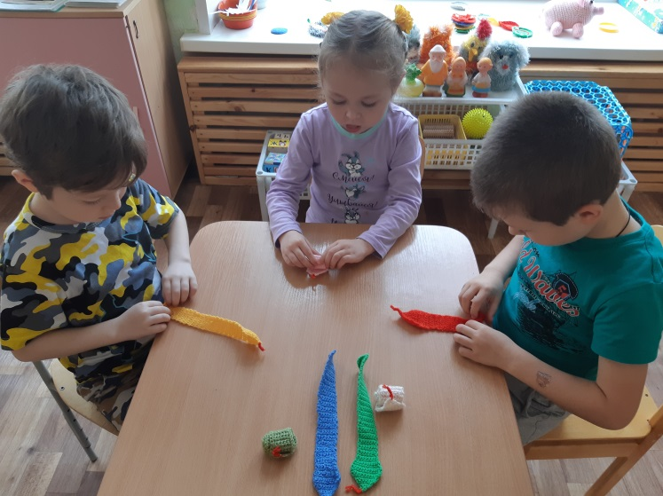
Мелкая моторика
— способность манипулировать мелкими предметами, передавать объекты из рук в руки, а также выполнять задачи, требующие скоординированной работы глаз и рук.

Slide 8
мои работы
Так как, работаю в группе детей с тяжелыми нарушениями речи,
я решила связать игрушки и пособия на развитие мелкой моторики рук.
Предлагаю вам познакомиться с моими вязаными пособиями, которые я использую в своей работе:

Slide 9
Игры с прищепками

Slide 10
«Разноцветная полянка» (посади цветочки по цвету)

Slide 11
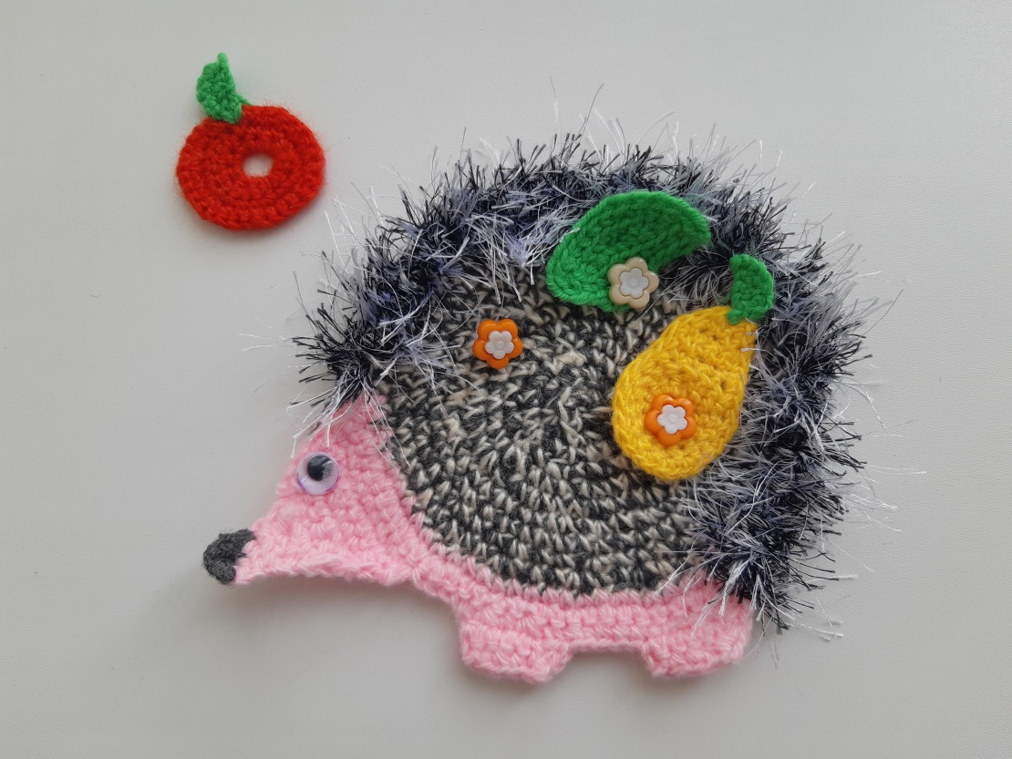
«Веселый ёжик». (Помоги ежику собрать овощи)

Slide 12
«Загадочная змейка» (закрути туловище змейки)

Slide 13
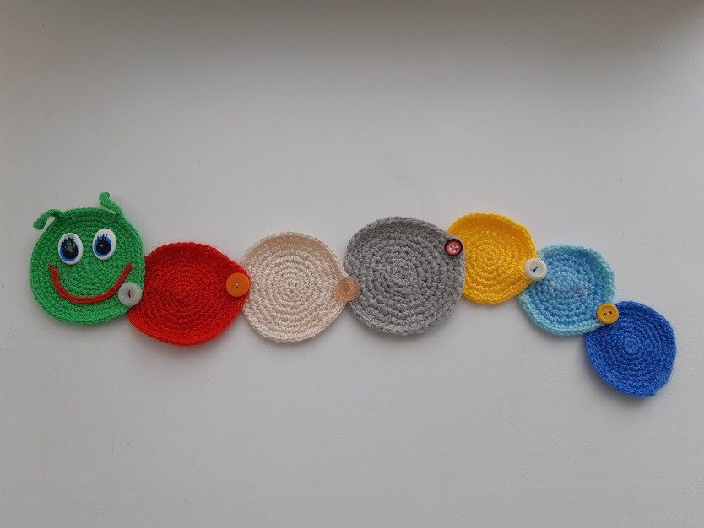
«Волшебная гусеница» собери туловище гусеницы

Slide 14
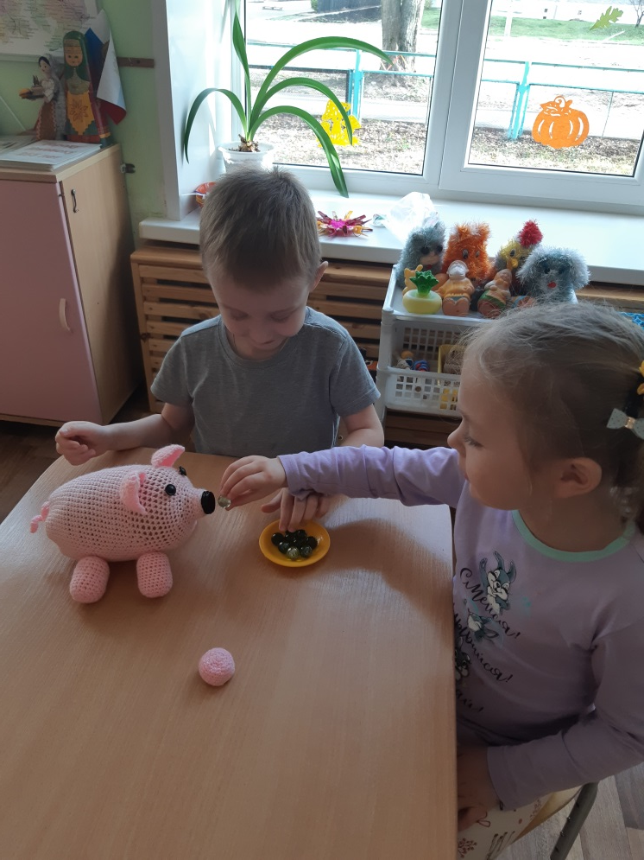
«Накорми свинку»

Slide 15
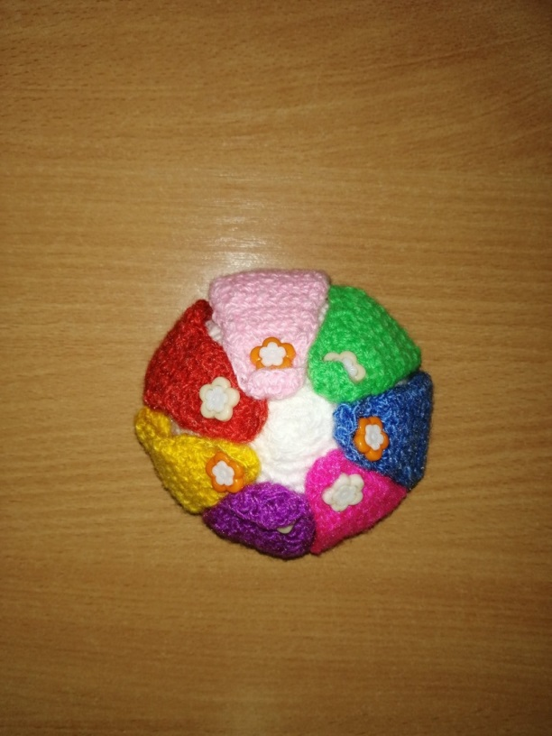
«Цветик-семицветик» преврати в шарик

Slide 16
Моталочки «Солнышко».

Slide 17
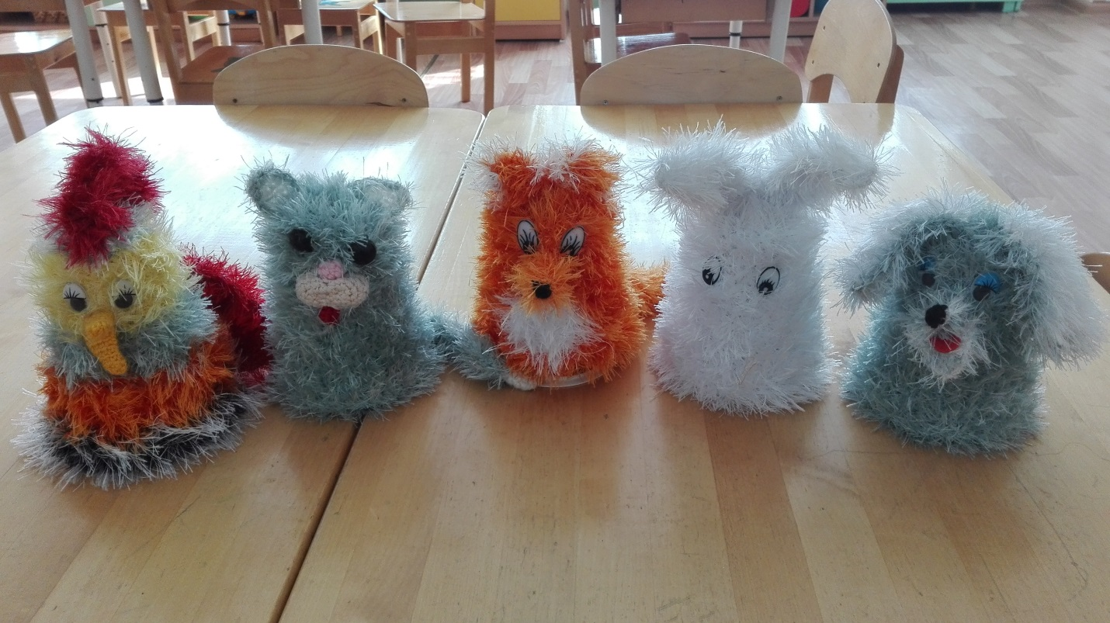
Театр рукавичек .

Slide 18
Пальчиковый театр

Slide 19
«Разноцветные кармашки»

Slide 20
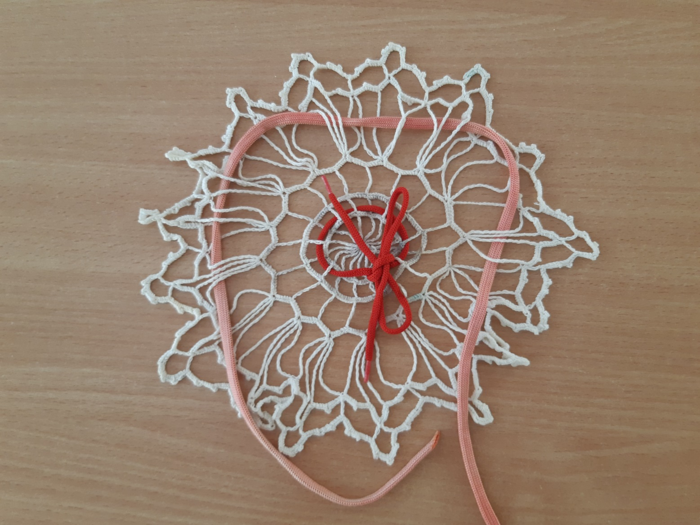
«Шнуровка»

Slide 21
Вывод
Таким образом, вязаные пособия и игрушки на развитие мелкой моторики пальцев нисколько не уступают игрушкам из супермаркета. Дети с удовольствием используют их в играх, которые помогают становлению детской речи, повышают работоспособность ребенка, его внимание и умственную активность, стимулирует интеллектуальную и творческую деятельность, прививают уважение к труду других людей.

Slide 22
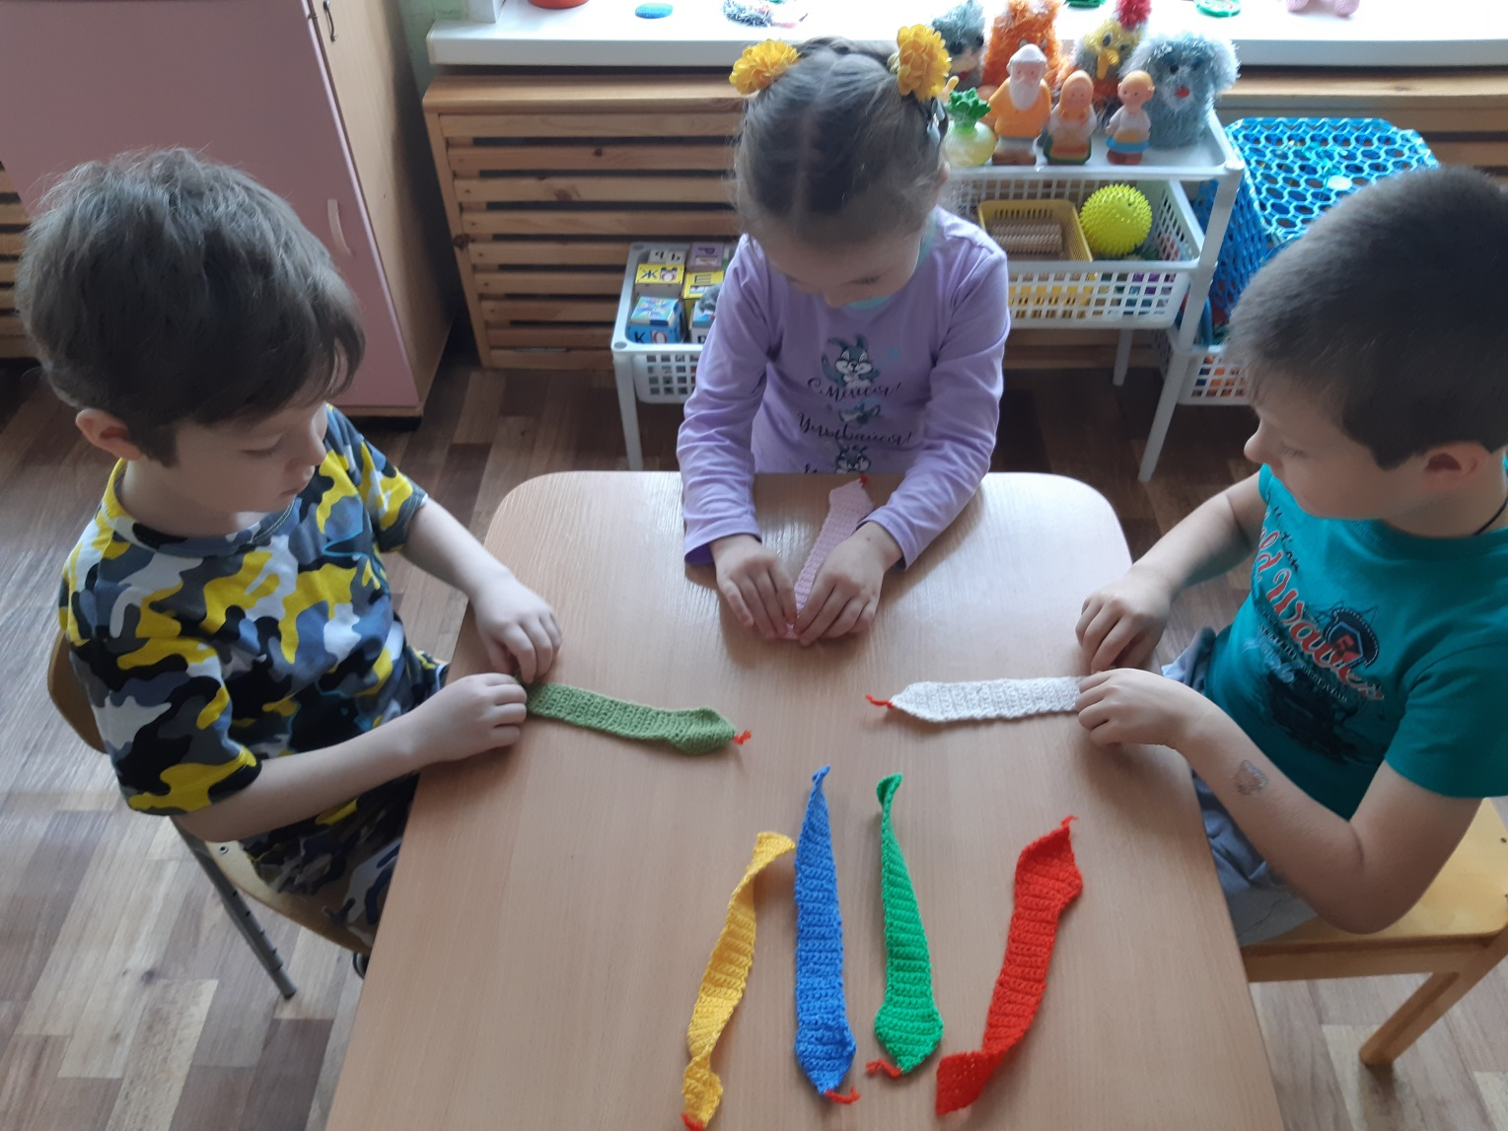
Спасибо за внимание!
внимание!

